Slide 1




DATA SCIENCE
HOTEL BOOKING CANCELATIONS
MODELING
untuk mengidentifikasi faktor-faktor yang memengaruhi pembatalan pemesanan hotel (hotel booking cancellation)
M AGIL MUBAROK 2012210012
AFICA MARSHA NURCAHAYA 2012310002
FERINDRIAKARINA LINTANG HELSADAMARA 2012310007
EIS AGHISNI 2012310701
01.
NEXT SLIDE

Slide 2


MENGAPA FOKUS PADA HOTEL BOOKING CANCELLATIONS?
Dampak langsung terhadap pendapatan hotel
Pembatalan mengurangi tingkat hunian dan menyebabkan kerugian finansial.
Peluang untuk prediksi dan pencegahan
Dengan data sains, pembatalan bisa diprediksi sehingga hotel dapat mengambil langkah proaktif.
Menunjang pengambilan keputusan manajerial
Hasil analisis dapat digunakan untuk menyusun strategi promosi, kebijakan refund, dan sistem pemesanan yang lebih efektif.
03

Slide 3
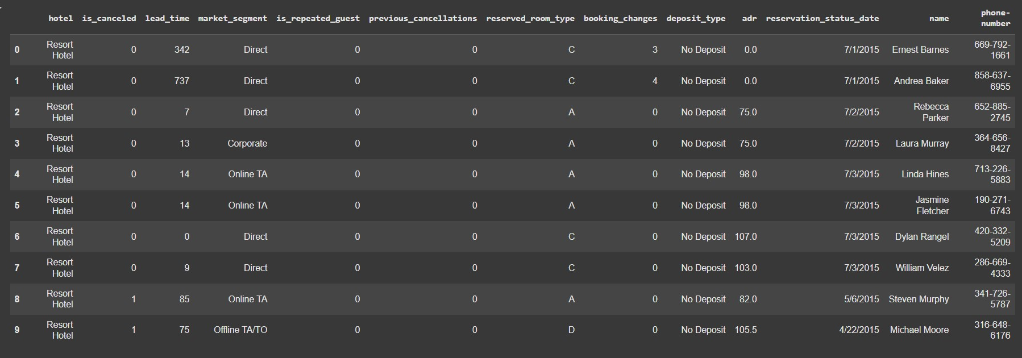

SUMBER DATA PENELITIAN
Pengumpulan data yang digunakan dalam modeling hotel booking cancelations, diambil dari situs Kaggle. Data terdiri dari beberapa variabel: hotel, is_canceled, lead_time, market_segment, is_repeated_guest, previous_cancellations, reserved_room_type, booking_changes, deposit_type, adr, reservation_status_date, name, phone-number.
Jumlah data: 119.390 Data
02.

Slide 4

TUJUAN ANALISIS
01.
Mengetahui distribusi data pembatalan pemesanan hotel
Menganalisis hubungan variabel-variabel lain terhadap pembatalan
02.
Mengidentifikasi ketidakseimbangan data antara pemesanan yang dibatalkan dan tidak dibatalkan.
03.
04.

Slide 5
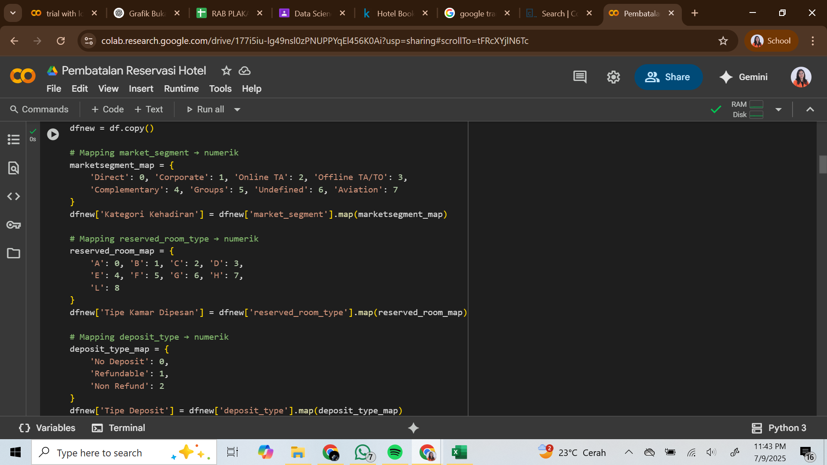
FITUR KATEGORIKAL > NUMERIK
Label Encoder
market_segment > Kategori Kehadiran
reserved_room_type > Tipe Kamar Dipesan
deposit_type > Tipe Deposit

Slide 6
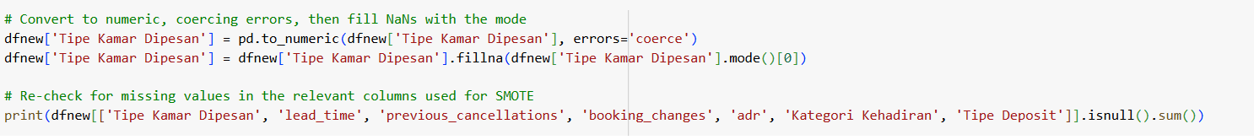
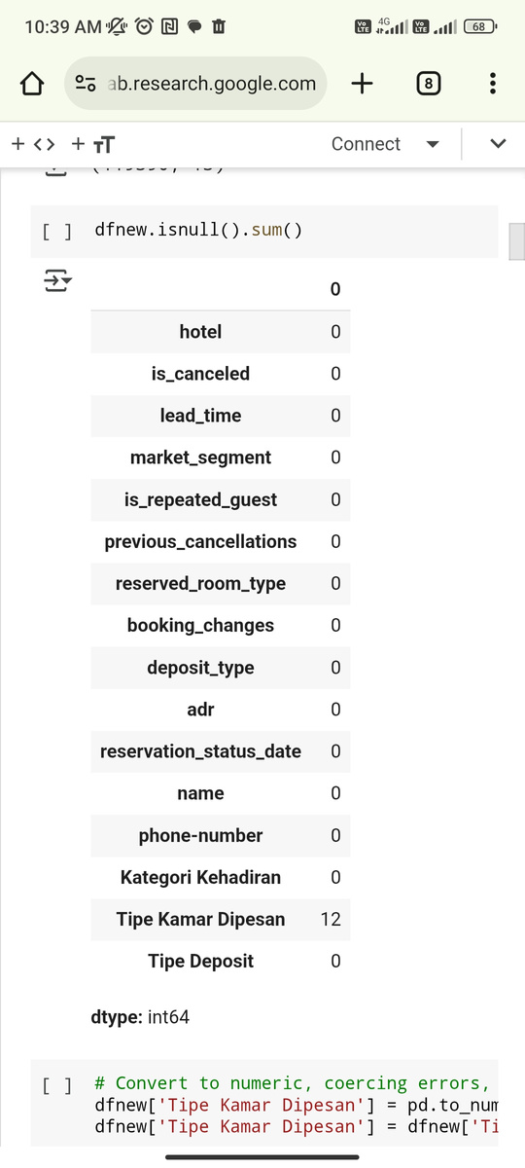
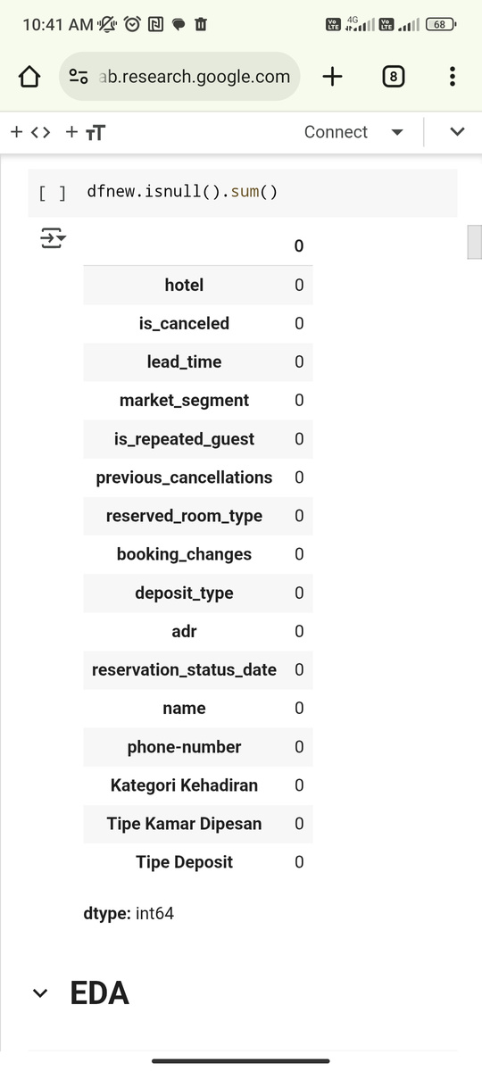

DATA NULL HANDLING

Slide 7

LANGKAH PENGOLAHAN DATA
EDA
Data Preprocessing
Modeling
06.

Slide 8
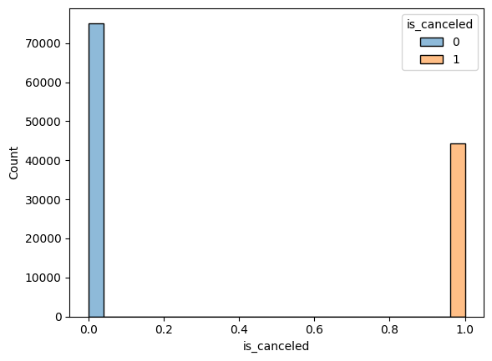
EDA
Univariate Data Analysis
Histogram menunjukkan bahwa sebagian besar tamu tidak membatalkan pesanannya, sementara yang membatalkan hanya sedikit. Karena jumlahnya tidak seimbang, data perlu balancing pada tahap preprocessing agar model tidak bias.
07.

Slide 9
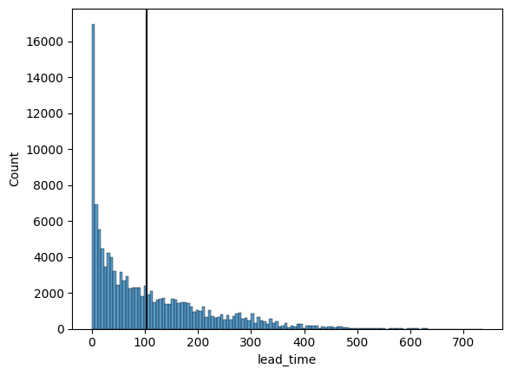
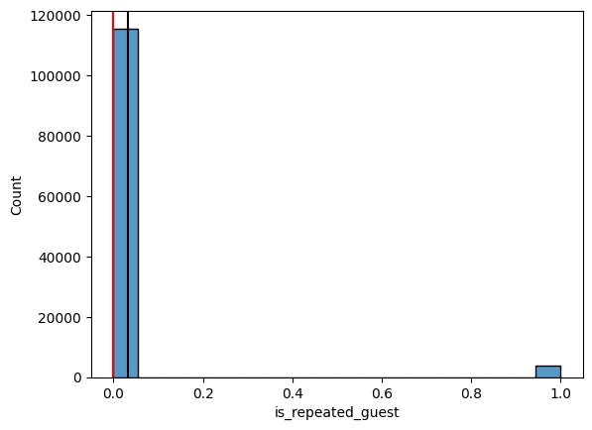
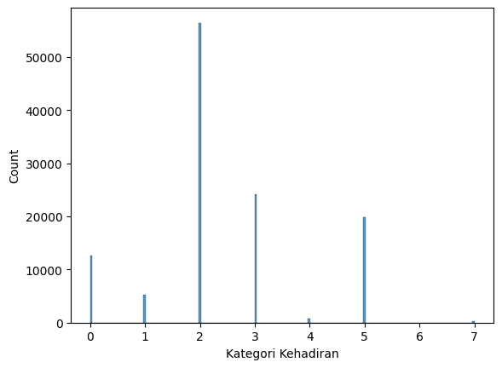
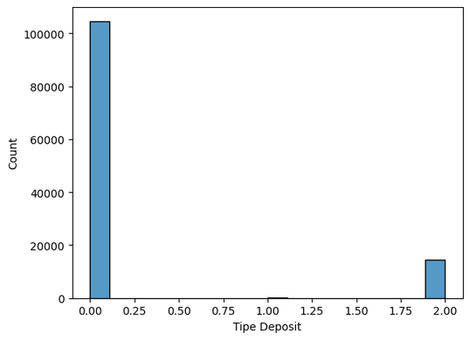
EDA
Univariate Data Analysis
Semakin besar lead time, semakin tinggi kemungkinan pembatalan,
cenderung bukan tamu berulang yang melakukan pembatalan
customer cenderung reservasi tanpa deposit, jadi dengan mudah membatalkan karena tidak ada kerugian
Online TA (Kode 2) adalah kategori terbanyak, artinya mayoritas tamu memesan melalui agen perjalanan online

Slide 10
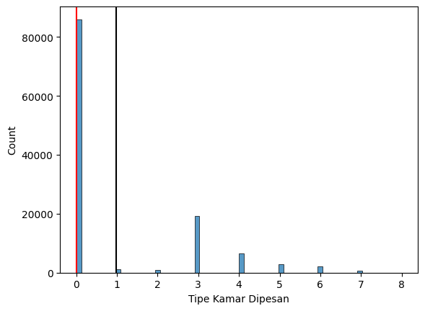
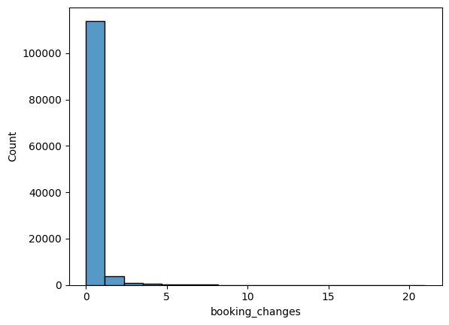
EDA
Univariate Data Analysis
Kamar tipe A (Kode 0) adalah kategori terbanyak, artinya banyak customer yang reservasi tipe kamar ini.
tamu cenderung tidak melakukan banyak perubahan, sehingga tamu pasti hadir
07.

Slide 11
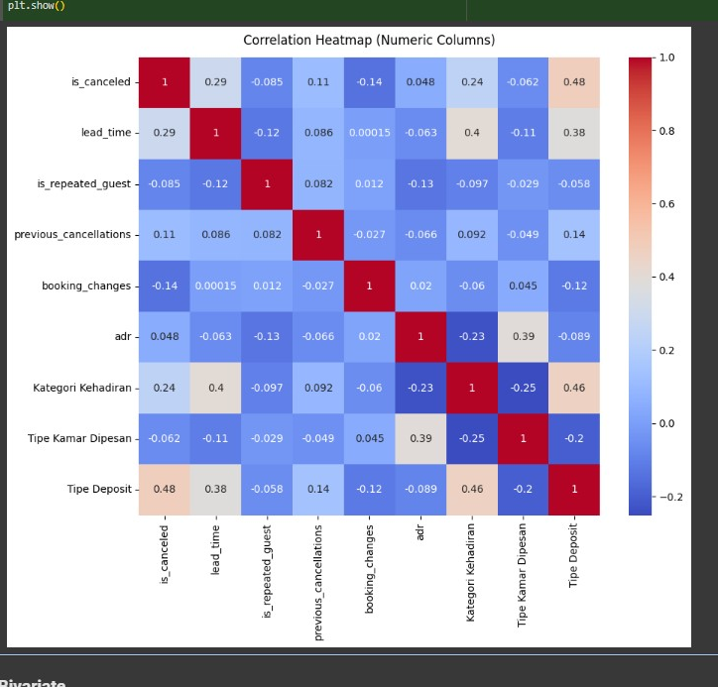
EDA
Bivariate Data Analysis
Ada korelasi positif sedang antara is_canceled dengan lead_time. Artinya, semakin jauh waktu pemesanan dari tanggal menginap, semakin besar kemungkinan pemesanan akan dibatalkan.
07.

Slide 12
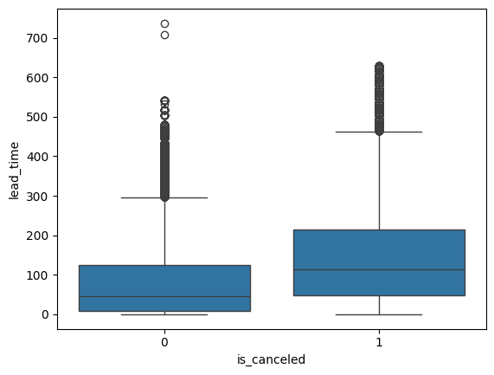
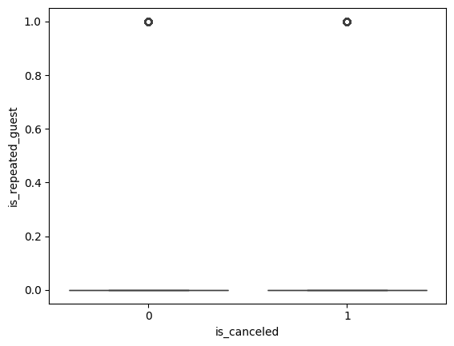
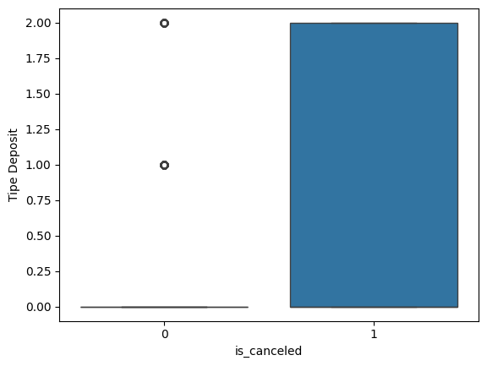
EDA
Bivariate Data Analysis
Semakin besar lead time, semakin tinggi kemungkinan pembatalan,
Pelanggan tanpa komitmen keuangan lebih cenderung membatalkan pemesanan
Tamu berulang lebih loyal dan memiliki kemungkinan kecil untuk membatalkan reservasi.
07.

Slide 13
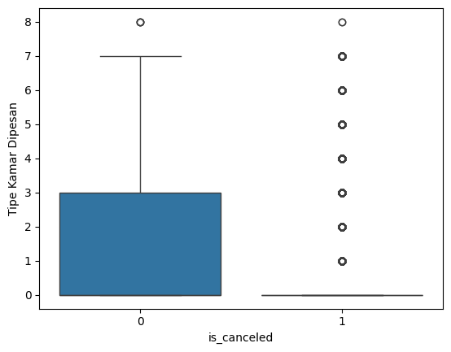
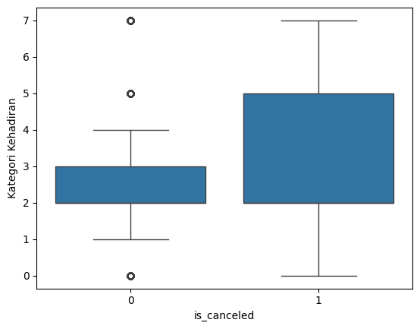
EDA
Bivariate Data Analysis
Tipe kamar lebih mahal atau spesifik cenderung jarang dibatalkan.
Sebagian besar pembatalan dilakukan oleh pelanggan dengan kunjungan rendah, meskipun ada juga pelanggan dengan kunjungan tinggi yang membatalkan.
07.

Slide 14
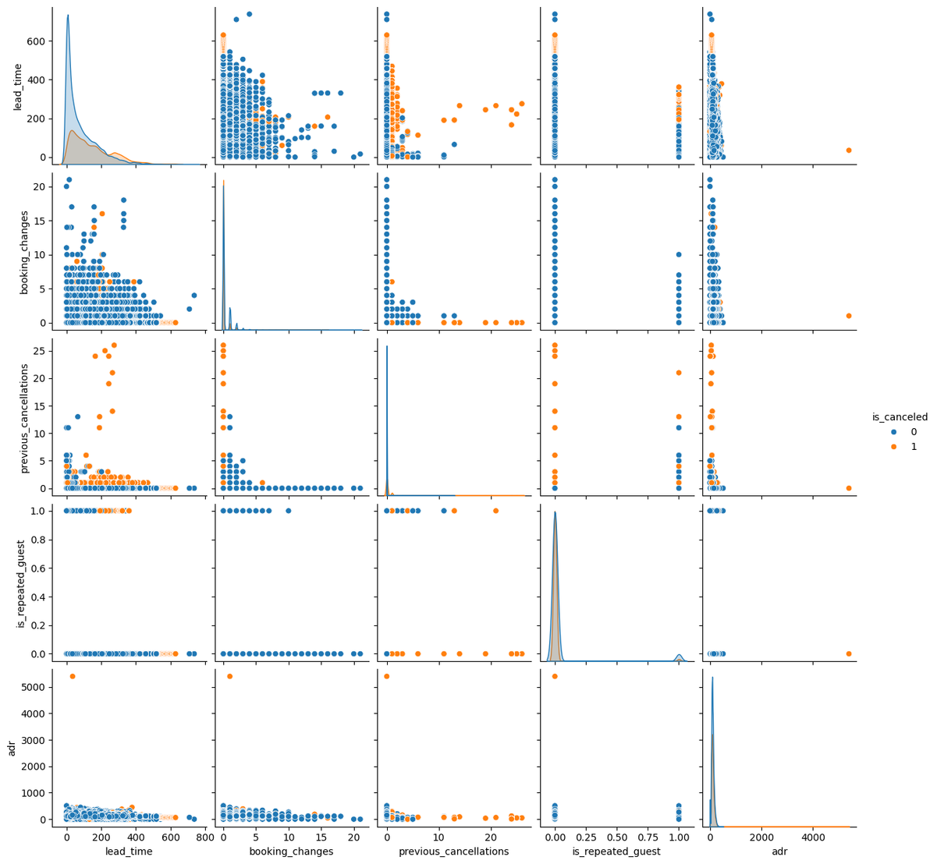
EDA
Multivariate Data Analysis
Tamu yang memesan jauh-jauh hari (lead_time tinggi) dan yang pernah membatalkan sebelumnya lebih sering membatalkan lagi. Pelanggan baru lebih banyak membatalkan dibanding pelanggan lama. Pembatalan juga cenderung terjadi pada harga tertentu yang tinggi (adr). Sementara itu, variabel booking_changes tidak menunjukkan pengaruh yang jelas. Variabel lead_time, previous_cancellations, dan adr terlihat paling berpengaruh terhadap pembatalan.
07.

Slide 15
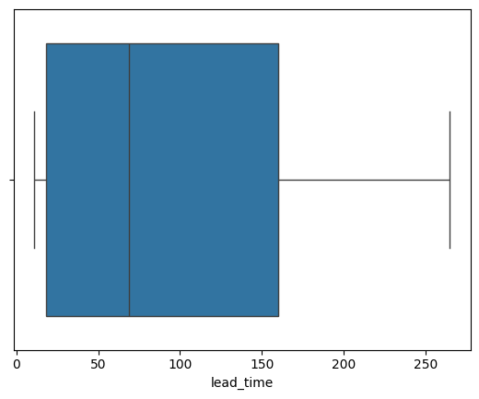
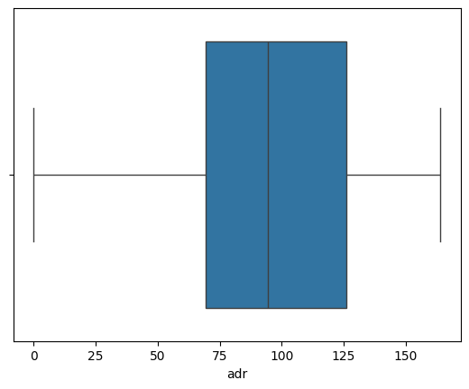
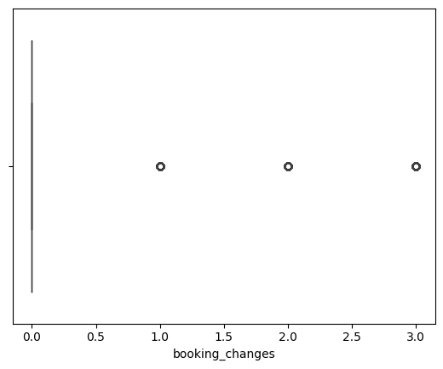
DATA PREPROCESSING
OUTLIER HANDLING
Lead_Time
adr
Booking_Change
Banyak pelanggan yang memesan jauh hari (hingga > 150 hari), tapi juga ada yang memesan mendekati tanggal menginap (< 20 hari).
Range besar menunjukkan variasi tarif tergantung tipe hotel atau kondisi lainnya.
Mayoritas pelanggan tidak melakukan perubahan pemesanan (bernilai 0). Terdapat outlier di nilai 1, 2, dan 3, Artinya sebagian kecil pelanggan melakukan revisi terhadap booking awal mereka.
07.

Slide 16
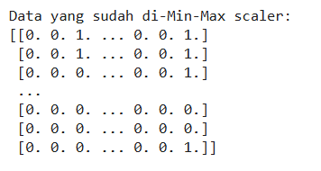
MinMax Scaler
DATA PREPROCESSING
NORMALIZATION
Proses mengubah data ke dalam rentang tertentu 0 sampai 1 untuk memastikan semua fitur memiliki skala yang seragam.
07.

Slide 17
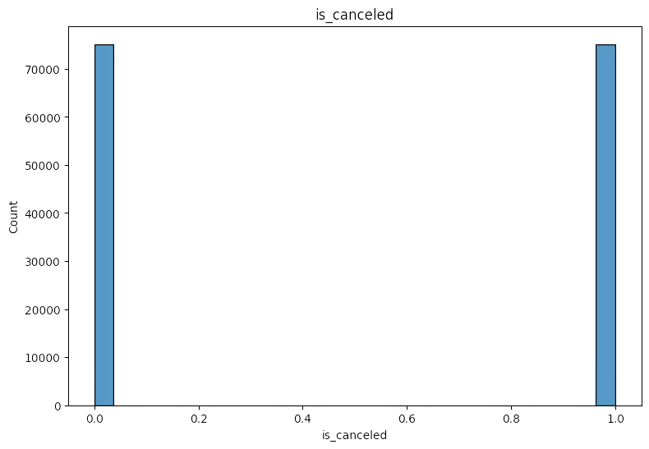
IMBALANCE DATA HANDLING
07.

Slide 18
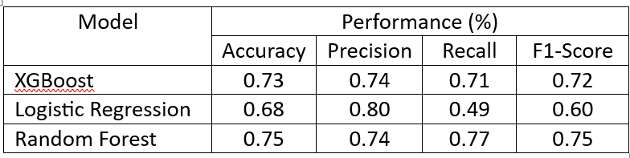
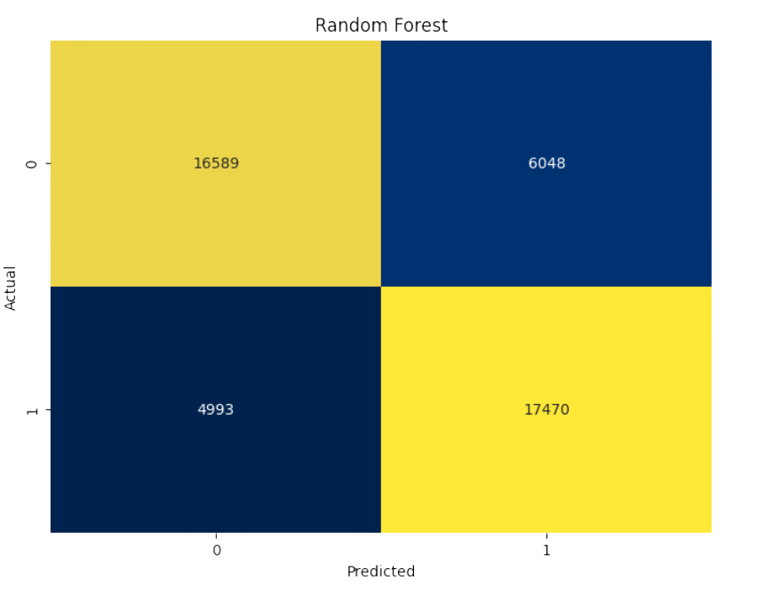
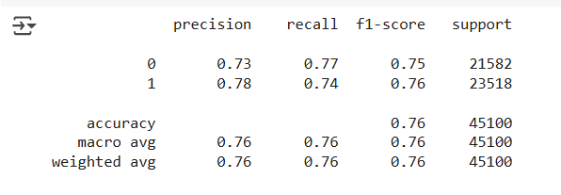
MODELLING
Best Model
dengan pendekatan MinMaxScaler

Slide 19
KESIMPULAN
Tipe deposit sangat berpengaruh: pelanggan tanpa deposit (No Deposit) mungkin lebih sering membatalkan.
Fitur booking_changes dan previous_cancellations bisa menjadi indikator perilaku pelanggan yang tidak konsisten.
Pelanggan dengan lead_time yang tinggi berpotensi membatalkan lebih besar.
Fitur adr (harga kamar) juga dapat berperan, apalagi jika harga tinggi.

Slide 20

SEKIAN
TERIMA KASIH
Sekali lagi, terima kasih atas kesempatan ini. Mari kita lanjutkan diskusi ini di lain waktu. Sampai jumpa!
SELESAI
10.

